Slide 1
Основы моделирования и исследования систем подводных аппаратов

Slide 2

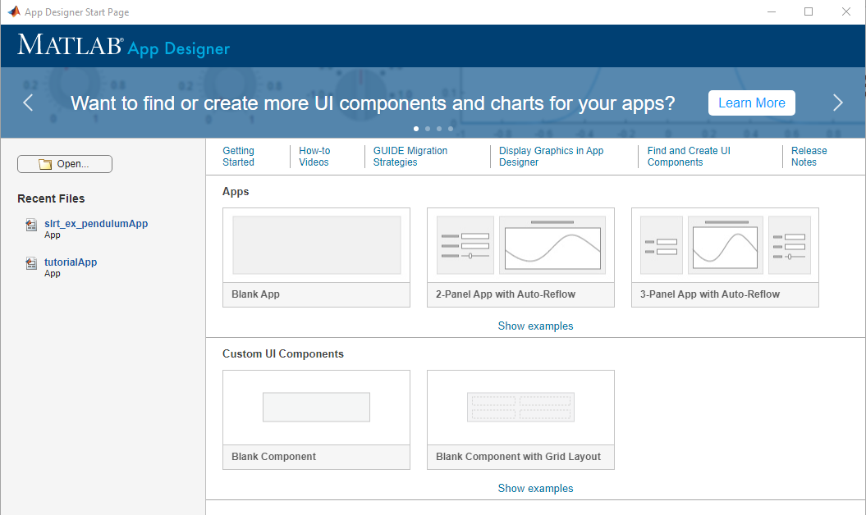
Графический интерфейс
- запуск модуля графического интерфейса из командной строки

Slide 3
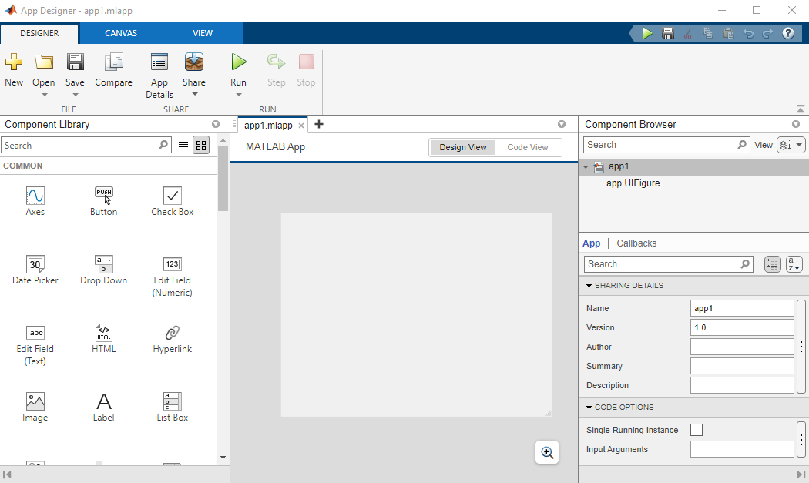
Окна редактора графического интерфейса
Кнопки переключения между редактированием шаблона окна приложения и кодом окна приложения
Вкладки с основными функциями
Дерево элементов приложения
Библиотека графических элементов
Параметры выбранного элемента
Шаблон окна приложения

Slide 4
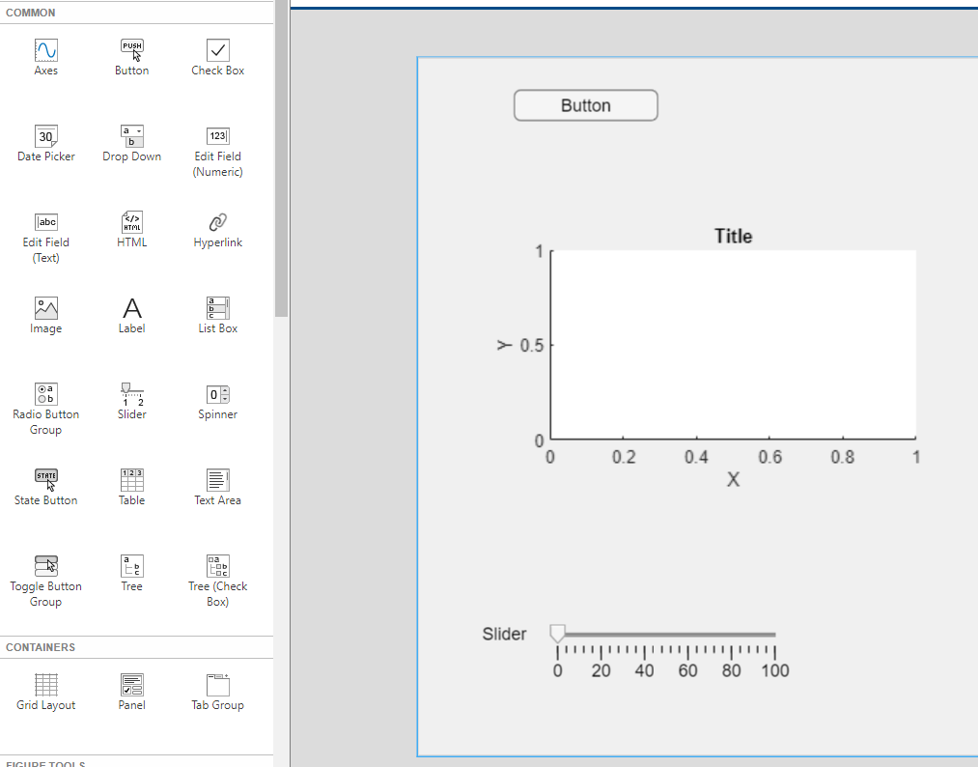
Настройка внешнего вида окна приложения
Кнопка для запуска моделирования
График для отображения результатов моделирования
Слайдер для изменения параметра модели

Slide 5
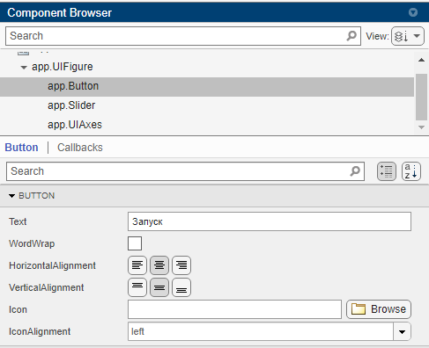
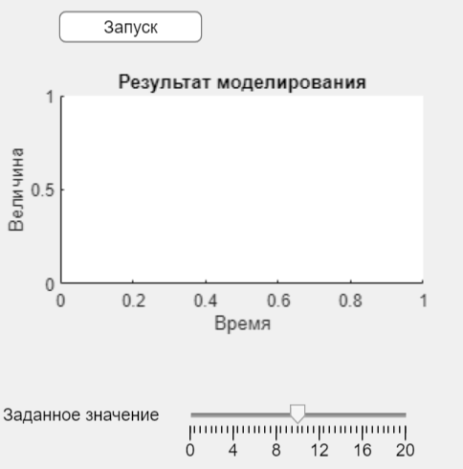
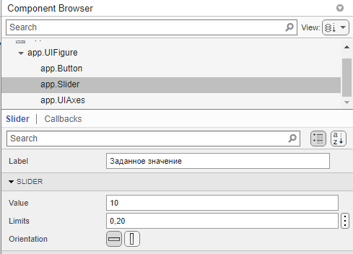
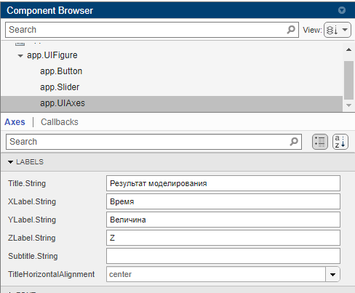
Настройка внешнего вида окна приложения

Slide 6
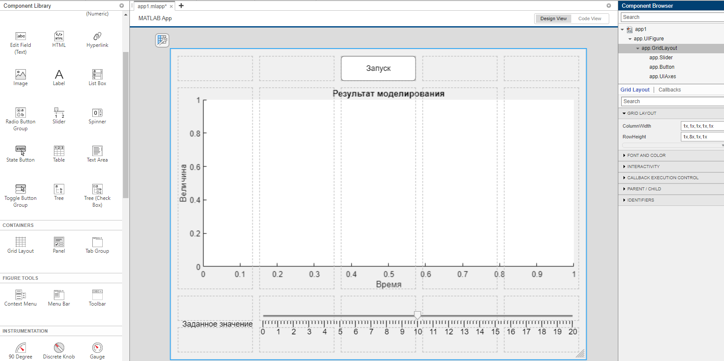
Настройка внешнего вида окна приложения

Slide 7
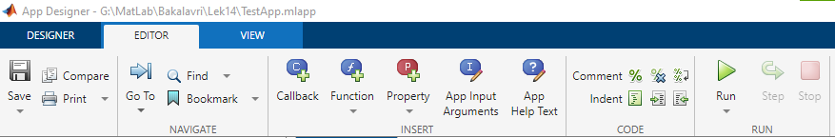
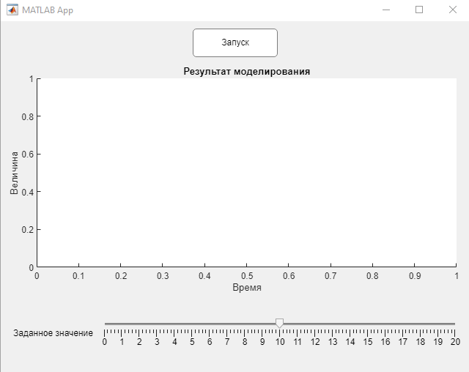
Настройка внешнего вида окна приложения
Запускаем приложение
Изменение размеров окна приложения приводит к автоматической перерисовки компонентов благодаря GridLayout

Slide 8
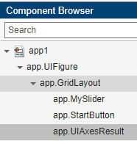
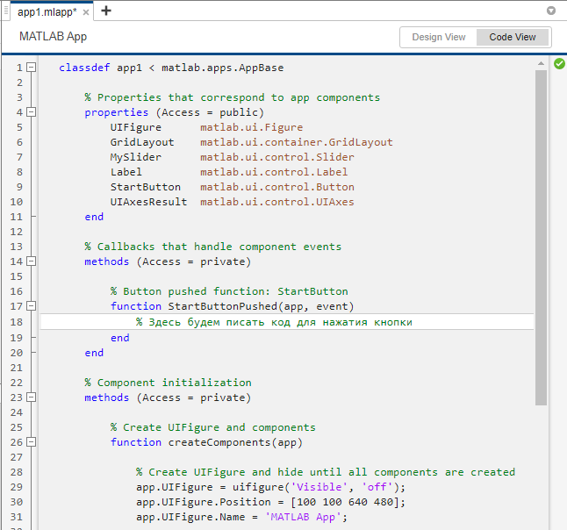
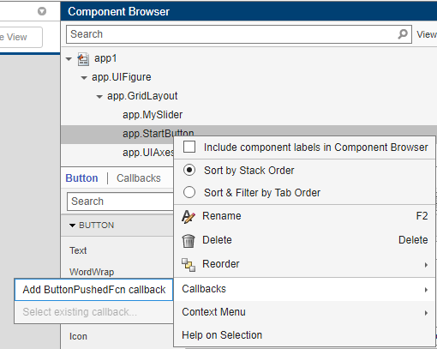
Настройка логики приложения
Изменить имена переменных графических элементов
Нажимаем правой кнопкой мыши по редактируемому элементу для вызова списка действий
Создаем функцию обработки нажатия кнопки

Slide 9
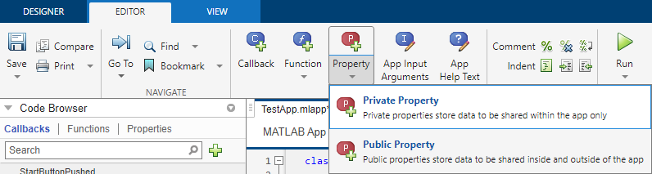
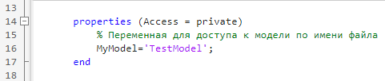
Подключение модели к приложению

Slide 10
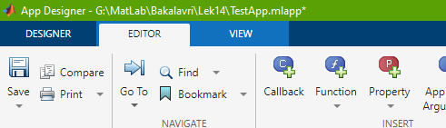
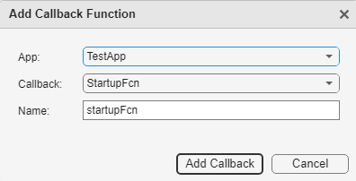
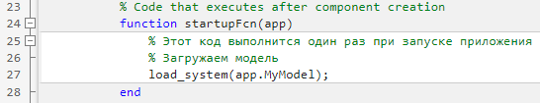
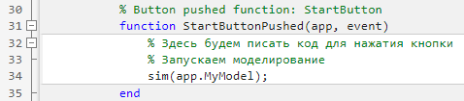
Подключение модели к приложению и запуск моделирования

Slide 11
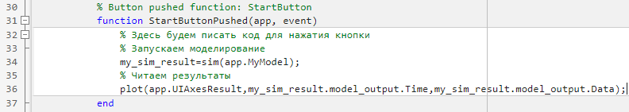
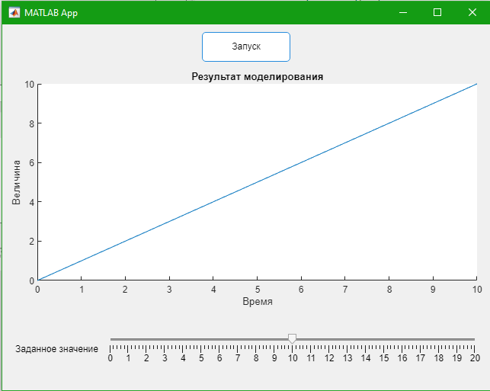
Чтение результатов и отображение на графике

Slide 12
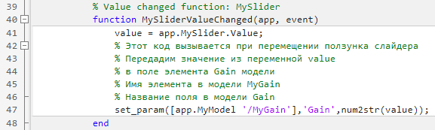
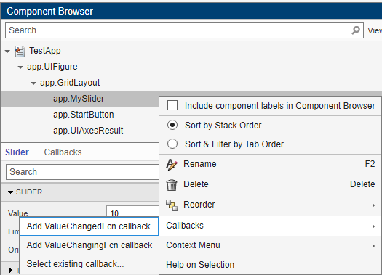
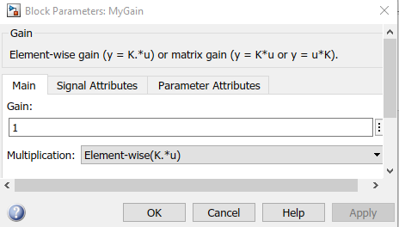
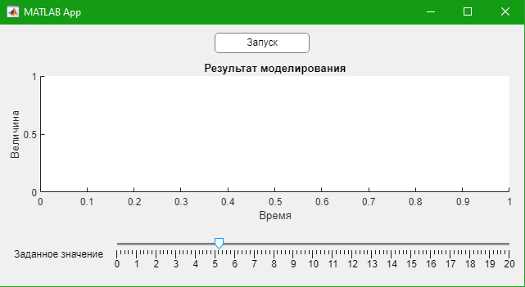
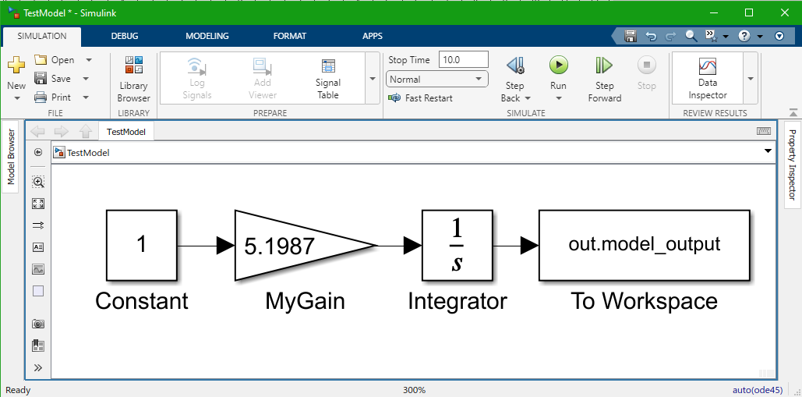
Установка параметров модели из графического интерфейса

Slide 13
Задача
Разработать графический интерфейс для управления параметрами модели подводного аппарата и отображения результатов моделирования.
Переменными параметрами модели считать:
гидродинамические коэффициенты сопротивления;
постоянную времени движителей.
Графический интерфейс должен содержать:
поля для ввода значений изменяемых параметров;
кнопку запуска моделирования;
графики для отображения изменения величины координаты и скорости подводного аппарата в процессе моделирования.
Нечетные варианты: модель подводного аппарата в контуре дифферента.
Четные варианты: модель подводного аппарата в контуре глубины.

